Slide 1
Stagione balneare 2018: le attività di Arta Abruzzo
Pescara, 6 novembre 2018

Slide 2
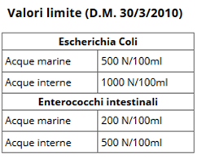
I controlli di Arta Abruzzo: riferimenti normativi
Direttiva 2006/7/CE
D.Lgs. 116/2008
D.M. 30/03/2010
DGR Abruzzo 169/2018
D.M. 19/04/2018 (pubb. 24/08/2018)
Escherichia Coli: N espresso in MPN (Most Probable Number)
Enterococchi: N espresso in UFC (Unità Formanti Colonie)

Slide 3
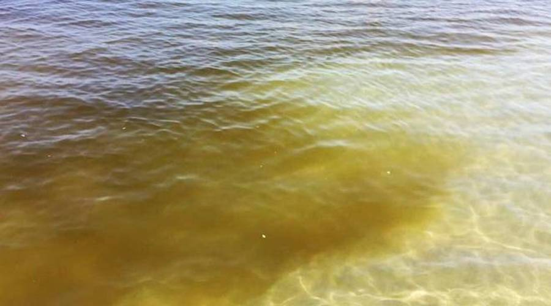
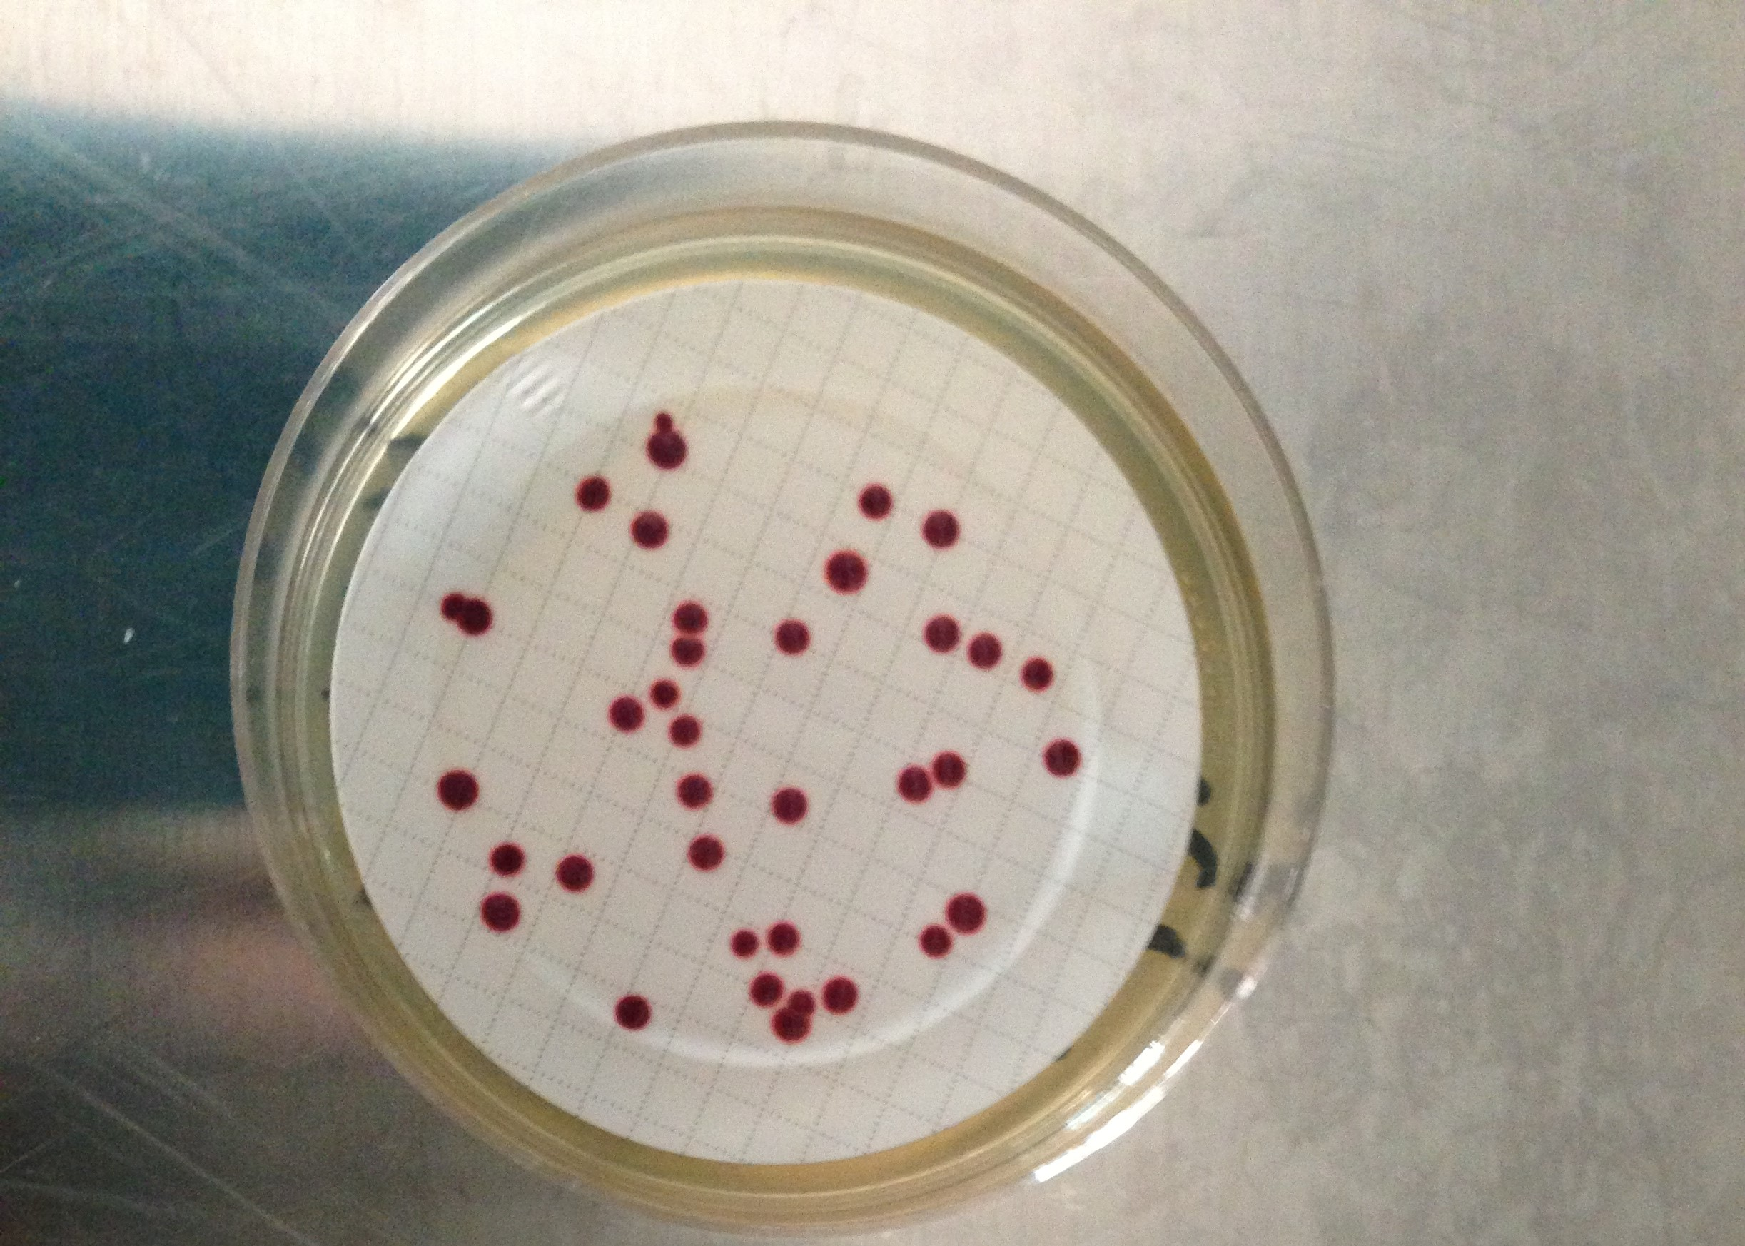
I controlli di Arta Abruzzo: quando
stagione balneare 2018: dal primo maggio al 30 settembre
controlli di Arta: dal 16 aprile al 4 ottobre, secondo il calendario stabilito dalla Regione Abruzzo e presente sul sito
tipologia campionamenti: routinari, suppletivi, emergenziali e monitoraggio alghe

Slide 4
I controlli di Arta Abruzzo: numeri
n. 119 punti di campionamento
n. 739 campionamenti routinari, di cui 709 delle aree costiere
n. 59 campionamenti routinari con esiti non conformi
n. 88 campionamenti suppletivi
n. 38 campionamenti emergenziali a seguito di segnalazioni
n. 1730 determinazioni analitiche per parametri batteriologici e
n. 182 per le alghe fitoplanctoniche

Slide 5
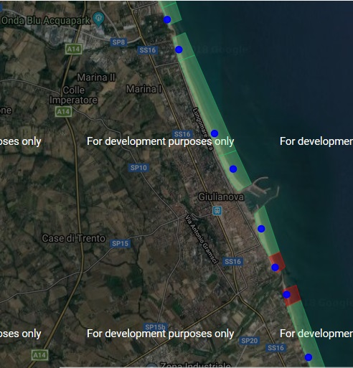
I controlli di Arta Abruzzo: dove
114,07 Km di costa marina (su 124)
3,38 Km di costa lacustre

Slide 6
I controlli di Arta Abruzzo: sintesi attività
provincia | comune | aree | estensione aree (Km) | campionamenti routinari | campionamenti routinari con esito non conforme | n. aree non conformi | estensione aree non conformi (Km) | campionamenti suppletivi | campionamenti suppletivi con esito non conforme | campionamenti emergenziali | campionamenti emergenziali con esito non conforme
TE | Martinsicuro | 7 | 5,78 | 42 | 1 | 1 | 1,01 | 2
 | Alba Adriatica | 4 | 2,65 | 24
 | Tortoreto | 5 | 3,72 | 30
 | Giulianova | 5 | 4,29 | 35 | 3 | 2 | 0,78 | 6 | 1
 | Roseto d. A. | 9 | 10,13 | 54 | 4 | 1 | 0,30 |  |  | 2
 | Pineto | 6 | 9,15 | 36 |  |  |  |  |  | 2
 | Silvi | 7 | 6,80 | 42 | 3 | 3 | 2,43 | 6
PE | Città S. Angelo | 2 | 0,60 | 12 | 3 | 2 | 0,60 | 6 | 2
 | Montesilvano | 4 | 4,49 | 24 | 2 | 2 | 2,06 | 4 |  | 1
 | Pescara | 9 | 6,92 | 64 | 8 | 4 | 3,39 | 14 | 2 | 30 | 6
CH | Francavila a. M. | 7 | 6,61 | 47 | 5 | 3 | 3,27 | 10 | 1 | 1
 | Ortona | 13 | 12,30 | 83 | 12 | 7 | 3,91 | 12
 | S. Vito C. | 4 | 3,64 | 24 | 4 | 1 | 0,11
 | Rocca S.G. | 3 | 4,03 | 18 | 2 | 1 | 1,89 | 4
 | Fossacesia | 3 | 4,47 | 18 | 1 | 1 | 0,71 | 2
 | Torino d. S. | 6 | 6,16 | 36 | 1 | 1 | 0,49 | 2 |  | 1
 | Casalbordino | 4 | 3,60 | 24 | 3 | 3 | 2,72 | 6 | 1
 | Vasto | 13 | 16,27 | 78 | 5 | 4 | 5,90 | 10 | 1 | 1
 | S. Salvo | 3 | 2,46 | 18 | 2 | 1 | 0,17 | 4
AQ | Scanno | 2 | 1,04 | 12
 | Villalago | 3 | 2,34 | 18
 | TOTALI | 119 | 117,45 | 739 | 59 | 37 | 29,74 | 88 | 8 | 38 | 6

Slide 7
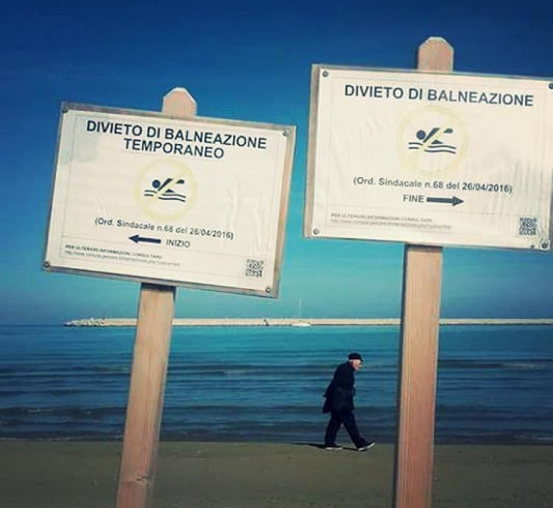
I controlli di Arta Abruzzo: sintesi attività
Degli 865 campioni prelevati, 73 (8,4%) hanno superato almeno uno dei limiti normativi.
Sono state interessate da questi superamenti 37 aree, per un’estensione di circa 30 chilometri di costa.
Il 31% delle aree di balneazione è stato oggetto di almeno un divieto di balneazione e il 17% è stato precluso alla balneazione per fenomeni temporanei di inquinamento.

Slide 8
I controlli di Arta Abruzzo: sintesi attività

Slide 9
I controlli di Arta Abruzzo: sintesi attività

Slide 10
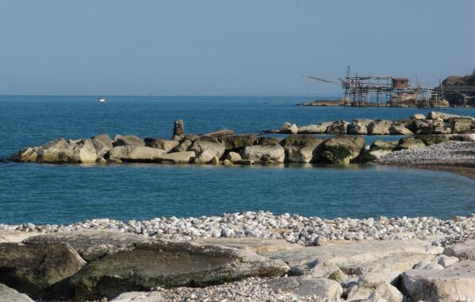
I controlli di Arta Abruzzo: il monitoraggio delle alghe fitoplanctoniche potenzialmente tossiche
La rete di monitoraggio è costituita da 20 punti di prelievo, scelti tra i punti impiegati per i controlli microbiologici delle acque di balneazione , soprattutto in zone che presentano caratteristiche il più possibile favorevoli per la fioritura della microalga, come
fondali a carattere roccioso o ciottoloso
o presenza di scogliere naturali o frangiflutti artificiali.

Slide 11
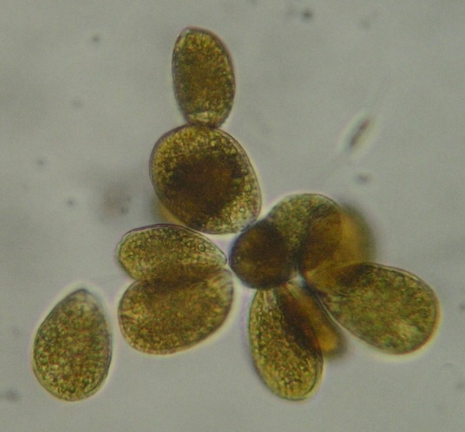
I controlli di Arta Abruzzo: Ostreopsis ovata
E’ una microalga visibile solo al microscopio che, durante il periodo estivo, può manifestarsi in fioriture con milioni di cellule algali per litro, soprattutto con mare calmo e acque stratificate.
Spesso non sono visibilmente percepite, ma risultano soltanto dall’osservazione al microscopio del campione di acqua di mare, altre volte possono formare uno strato fioccoso o filamentoso in superficie o sul fondale.
Può produrre tossine che arrecano danni all’apparato respiratorio dei bagnanti esposti all’aerosol marino.
Può essere tossica per gli animali acquatici, soprattutto per i pesci ai quali, quando è in fioritura, può danneggiare il sistema branchiale.

Slide 12
ALGHE TOSSICHE SUL LITORALE CHIETINO
Presenza di Ostreopsis ovata (cell/L) in colonna d'acqua
Comune | Punto prelievo | 04/09/18 | 05/09/18 | 06/09/18 | 10/09/18 | 11/09/18 | 12/09/18 | 13/09/18 | 14/09/18 | 17/09/18 | 18/09/18 | 21/09/18 | 24/09/18
S. Vito Chietino | Zona antistante Molo Sud IT013069086004 | 0 |  |  |  |  |  |  | 80 | 600 |  | 0 | 120
S. Vito Chietino | 120 m Nord del punto IT013069086001 |  |  |  |  | 0 |  | 1.080 | 80 | 840 |  | 3.560 | 14.160
S. Vito Chietino | Zona antistante Calata Turchino IT013069086001 |  | 0 | 0 | 3.040 | 1.200 | 880 | 1.320 |  |  |  | 3.240 | 5.200
Rocca S. Giovanni | Zona antistante Km 482,700 SS 16 IT013069074003 | 260.728 | 15.696 | 880 | 1.164.849 | 118.592 | 56.680 | 204.048 | 14.360 | 43.164 |  | 720 | 200
Rocca S. Giovanni | Zona di rimessaggio "Il Porticciolo |  | 6.976 | 880 | 50.596 | 187.480 | 19.184 | 40.984 | 4.640 | 32.264 |  | 0 | 40
Rocca S. Giovanni | Zona antistante Km 484,625 SS 16 IT013069074001 | 15.080 | 3.488 | 1.380 | 33.136 | 116.848 | 32.264 | 55.808 | 4.600 | 37.932 |  | 520 | 120
Rocca S. Giovanni | 75 m Nord foce S. Biagio IT013069074002 | 29.648 | 6.582 | 400 | 1.265.134 | 142.136 | 34.880 | 47.088 | 4.680 | 13.080 | 2.720 | 1.320 | 200
Fossacesia | 75 m Sud Stazione FF.SS. Fossacesia Marina IT013069033001 | 4.360 | 80 | 0 | 4.400 | 4.800 | 1.440 | 2.560 | 400 | 81.532 | 1.800 | 23.108 | 760
Fossacesia | 600 m Sud del punto IT013069033001 |  |  |  |  | 0 |  | 1.680 | 80 | 280 | 400 | 400 | 280
 |  | Legenda (da Rapporti ISTISAN 14/19)
 |  | Stato ambientale da giugno a settembre
 |  | - Presenza Ostreopsis ov. < 10.000 cell/L |  |  |  |  |  |  |  |  | SORVEGLIANZA (routine)
 |  | - Presenza Ostreopsis ov. 10.000 - 30.000 cell/L
 |  | - MeteoMar SFAVOREVOLE a fioritura (per 7-10 gg)
 |  | - Presenza Ostreopsis ov. 10.000 - 30.000 cell/L |  |  |  |  |  |  |  |  | ALLERTA
 |  | - MeteoMar FAVOREVOLE allo sviluppo fioritura (per 7-10 gg)
 |  | - Presenza Ostreopsis ov. 30.000 - 100.000 cell/L
 |  | - MeteoMar SFAVOREVOLE a formazione di aerosol e/o spruzzi d'acqua (assenza forti venti e mareggiate)
 |  | - Presenza Ostreopsis ov. > 30.000 cell/L |  |  |  |  |  |  |  |  | EMERGENZA
 |  | - MeteoMar FAVOREVOLE a formazione di aerosol e/o spruzzi d'acqua
 |  | - Presenza Ostreopsis ov. > 100.000 cell/L o fioritura conclamata o evidenze sanitarie comprovate dalle ASL
I controlli di Arta Abruzzo: Ostreopsis ovata

Slide 13
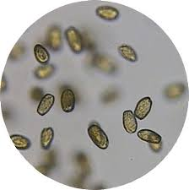
I controlli di Arta Abruzzo:
Fibrocapsa japonica
Anch’essa è una microalga, visibile solo al microscopio che, durante il periodo estivo, può manifestarsi in fioriture con milioni di cellule algali per litro, soprattutto con mare calmo e acque stratificate.
Provoca una cosiddetta marea colorata, dal rosso al giallo-marrone, spesso
a chiazze, che si risolve nel giro di 24 ore, ma che preoccupa i bagnanti
per l’anomala colorazione
dell’acqua.
Non è tossica per l’uomo, ma può esserlo per gli animali acquatici,
soprattutto per i pesci ai quali, quando è in fioritura, può produrre
sostanze mucose e/o emolitiche che, ricoprendo le branchie,
provocano asfissia o altri tipi di danni che riducono
la funzione respiratoria.

Slide 14
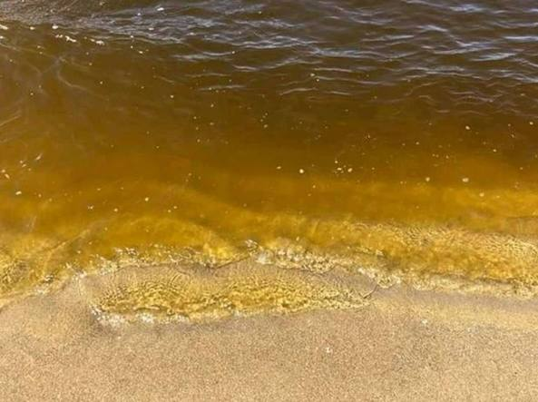
I controlli di Arta Abruzzo:
Fibrocapsa japonica

Slide 15
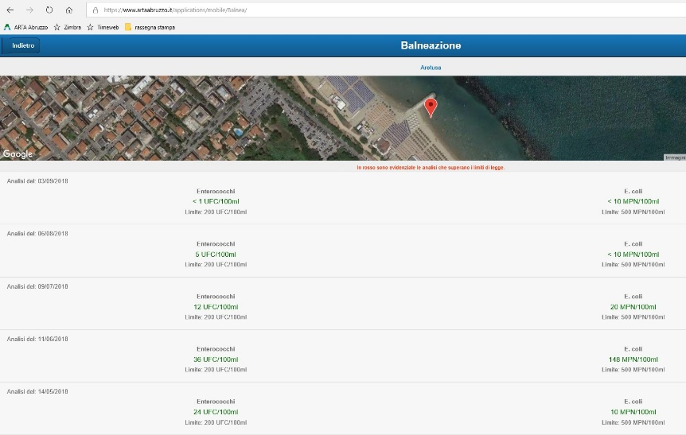
I dati illustrati sono stati forniti dal Centro di riferimento dell’ecosistema marino-costiero del Distretto provinciale di Pescara e dal Distretto provinciale di L’Aquila per i laghi.
I risultati delle analisi della balneazione sono consultabili sul sito www.artaabruzzo.it attraverso l’applicazione che consente la consultazione per punto di prelievo o stabilimento balneare.

Slide 16
I risultati delle analisi sono trasmessi da Arta Abruzzo ai sindaci, ai Dipartimenti di Prevenzione delle Asl, alle Capitanerie di Porto, alla Regione Abruzzo.
Sono pubblicati da Arta anche sul Portale Acque del Ministero della Salute (www.portaleacque.salute.gov.it).

